Slide 1


《和孩子一起成长》
——科学做好幼小衔接专题讲座
汇报人 泸县方洞镇中心幼儿园 黄修莲

Slide 2

CONTENT
一、何为“幼小衔接”?
3
三、生活中，小学与学前教育到底有哪些不同呢?
1
2
二、我们为什么要重视“幼小衔接”?
四、幼小衔接中家庭教育存在的问题。
4

Slide 3

PART 01
何为“幼小衔接”?

Slide 4


幼小衔接
“幼小衔接”是儿童从幼儿园向小学过渡之间的衔接，是儿童结束以游戏为主的学龄前活动，走上以学习为主的正规学习生活的过渡。

Slide 5
PART 01
我们为什么要重视“幼小衔接”?

Slide 6
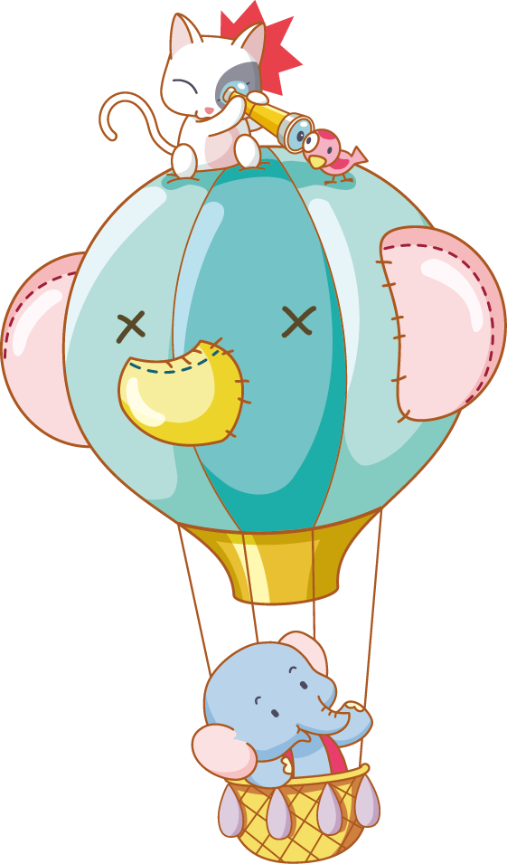
根据国家教委进行的“幼小衔接”研究表明，由于小学生活与幼儿园生活有着很大的不同，超过60%的孩子入学后存在学习适应性严重不足的问题。不适应正规的学校教育，不适应相对紧张的学习环境；不适应跟老师、同学的相互配合、相互合作；不适应学校在学习习惯和思维习惯等方面的要求等等。

Slide 7
早在1990年，联合国儿童基金会和原国家教委幼教处，联合进行了“幼儿园与小学衔接的研究”，结果表明，由于小学生活与幼儿园生活有着很大的不同，超过60%的孩子入学后存在学习适应性严重不足的问题不适应正规的学校教育，不适应相对紧张的学习坏境;不适应跟老师、同学的相互配合、相互合作；不适应学校的学习习惯和思维习惯等方面。

Slide 8
PART 03
生活中，小学与学前教育到底有哪些不同呢?

Slide 9

（一）校园环境中的改变
1.学习引领人的改变，社会结构的改变，生活上的不同，生理上的不同，心理上的不同。
在幼儿园，教师是负责保教工作，每时每刻都有教师、保育员伴随左右，随时关注和解决孩子的生活、学习问题。
2.而小学则是一个班几位科任教师，一天几节课轮换教学，课间往往无教师跟随学生，一旦有困难，只有自己处理。所以常常担忧一些以前不必担忧的事情。如：口渴了要喝水怎么办？上课中途想上厕所怎么处理？活动时出汗衣服打湿了怎么做?

Slide 10
（二）行为规范上的改变
行为规范的改变就要学习者要遵守《小学生日常行为规范》、《小学生守则》孩子要学会为自己的行为负责。

Slide 11
（三）学习方式里的改变。
学习上的不一样有：小学与幼儿园在教学形式不同，教学载体不同，学习方法不同，检测方法不同。幼儿园是则是以自由游戏、探索学习、发现学习。他欢迎以培养兴趣爱好、养成良好的行为习惯为主。
小学有正规的科目：如语文、数学、英语、美术、音乐、体育等分科学习。有作业，受教师支配，四十分钟一节课。有测试，有测验成绩。老师主要精力放在教学上，对孩子的生活、活动的关心会相对较少一些。

Slide 12
（四）对孩子期望水平的改变。
幼儿园要求做到：幼儿身心健康、常规活动安全、每天玩得开心。
小学要求方面：家长和孩子的期望同。
1.家长关注孩子的学习成绩，每天的作业写好没有，每次测试得了多少分。体育成绩达不达标。
2.孩子的自我约束能力不够，不太注重学习，想的玩乐较多。

Slide 13
（五）幼儿园与小学学习生活的不同——
 |  | 幼儿园教育 | 小学教育
学 习 | 学习环境 | 宽松活泼 | 严谨规范
 | 学习内容 | 以动手动脑的游戏为主 | 学习基本知识和基本技能
 | 学习形式 | 培养学习兴趣并进行知识启蒙教育，没有考试。 | 系统学习，需要完成作业，有考试的任务和压力。
生 活 | 教育不同 | 老师像妈妈一样照顾生活，保教一体。 | 老师侧重于学习与品德的教育，生活照顾相对较少。
 | 时间不同 | 30分钟教学以游戏为主 | 45分钟课堂以听课为主
 | 行为规范不同 | 较自由,鼓励孩子自由发展。 | 较规范，学校规章严格。
 | 交往不同 | 多在老师和家长视线范围和老师的组织范围内与小朋友交往。 | 课间、课外由学生自由支配和小朋友交往的独立性强。

Slide 14
（六）孩子入小学后都会出现哪些不适应？（举例）
一到上学时间就烦躁、不安、焦急，甚至哭闹，有的孩子则出现不愿上学、上学情绪低落，放学欢腾活跃的现象；
进入不了学习状态，学习习惯差，不能主动完成学习任务；
上课注意力不集中，听课效率低；
上学还没几天就开始怕学、厌学；
性情发生改变，如变得退缩、烦躁或攻击行为增多。

Slide 15
PART 04
幼小衔接中家庭教育存在的问题。

Slide 16
家庭教育存在的问题
（一）我是不是应该教会孩子一些小学知识，这样他才能在小学一年级系统地学习中跟得上，甚至领先。
（二）你还可能会遇到这样的问题，他在幼儿园里很受老师欢迎，可是小学老师似乎不太看重我的小孩。
（三）在学校里总与同学间有这样或那样的矛盾，回来就哭。

Slide 17
家庭教育存在的问题
（四）我都不知道怎么教他做作业，因为我都不懂。
（五）孩子变得脾气暴躁，有时不想上学。
（六）孩子上小学后，好像变瘦了。
（七）在孩子面前谈论入小学的事情，要用愉快的语调。
和孩子共同成长……

Slide 18
结束语——
陪伴孩子一路走来的是父母，因此，最需要“衔接”的是家长，父母的良好开端是成功的一半!幼小衔接的提出是教育的需要，支持幼儿园开展幼小衔接活动，让孩子参与各种适应性的活动。如参观小学校、听讲座、与小学开展互动活动等。
总之，我们以游戏引导坚持练习，不断地在实践中得以形成良好的习惯。从幼儿园到小学要平缓衔接，包括幼儿的习惯养成、心理适应和学习适应等方面，养成良好的学习品质比知识技能的准备更重要。让我们家园携手，助力幼儿顺利过渡到小学阶段吧！

Slide 19
感谢您的聆听！
二0二二年四月十五日

